Slide 1
徳島大学附属図書館における ラーニング・コモンズ活用： Study Support Space(SSS)の取り組み
第１９回 FDフォーラム 第４分科会 大学図書館からの学習支援
平成２６年２月２３日（日）
徳島大学附属図書館 学術情報図書課
利用支援係長 佐々木奈三江

Slide 2
目次
はじめに
徳島大学のラーニング・コモンズ
施設
人的支援
ラーニング・コモンズを実質化するために
FDへの参加
SSSの取り組み
SSSの実績
SSSの評価
学習支援のさらなる充実を目指して

Slide 3
はじめに

Slide 4
徳島大学の基本情報
キャンパスは２つ
常三島と蔵本。それぞれに図書館がある
学部は５つ
総合科学部，工学部
医学部，歯学部，薬学部
学生は約7,800名，教員約950名
図書館職員
本館 定員 11名，有期雇用 13名
分館 定員 5名， 有期雇用 6名
Notes:
その前に，徳島大学の附属図書館について簡単に説明します。各大学色んな事業をやっていますが，やはり，大学規模や学部の特色などによりできること，やった方が良いこと，などが違いますので，ご紹介します。

Slide 5
徳島大学のラーニング・コモンズ

Slide 6
ラーニング・コモンズとは・・・
文部科学省（2010）⁽¹⁾
複数の学生が集まって，電子情報も印刷物も含めた様々な情報源から得られる情報を用いて議論を進めていく学習スタイルを可能にする「場」を提供するもの。
徳島大学附属図書館⁽²⁾
自由にディスカッションしたり，コミュニケーションを図ったりしながら自主的・創造的に学習に取り組める場所
施設だけでは「ラーニング・コモンズ」とは言えず，その中で学習支援が行われること，学習サポートなどの人的支援や学内の学習支援機関との連携が重要な要素となる。
Notes:
上記を説明

Slide 7
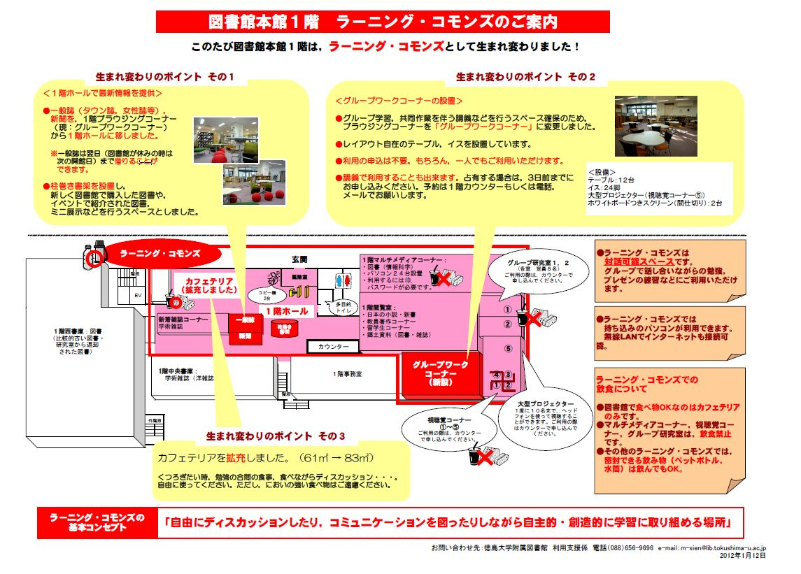
施設について
2009年 耐震改修によりリニューアル・オープン
１階をコミュニケーション可能なゾーン，２階をサイレント・ゾーンとゾーニング
2012年1月 １階のレイアウトを変更し，「ラーニング・コモンズ」として運用開始
ラーニング・コモンズ オープンのチラシ
Notes:
では，徳島大学附属図書館のラーニング・コモンズについて説明します。
徳島大学附属図書館は，２００９年にリニューアル・オープンし，その時から，コンセプトとして「ラーニング・コモンズ」ということを打ち出していたが，「ラーニング・コモンズ」という場所はなく，機能も十分ではなかった。
そこで，リニューアルオープン後，図書館内でラーニング・コモンズ検討WGを立ち上げ，先行大学の見学や館内での検討，教員への調査や協力要請などを行って，２０１２年１月，このようにラーニング・コモンズとしての運用を開始。

Slide 8
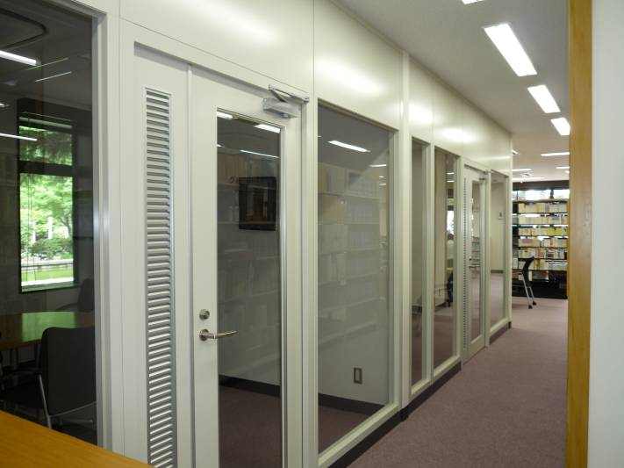
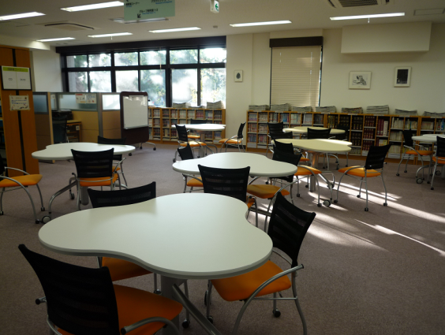
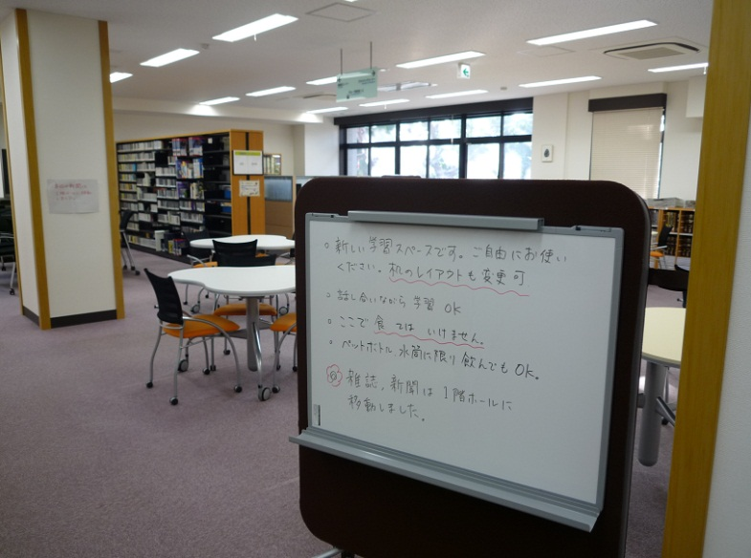
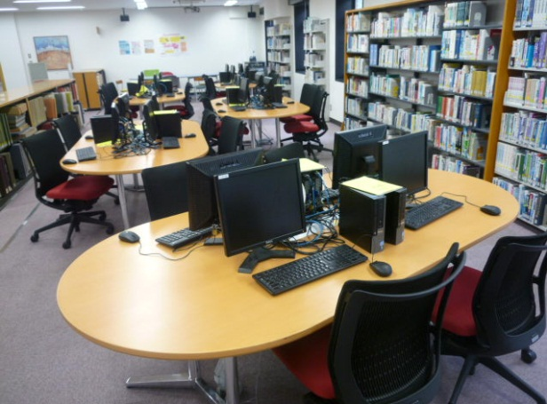
2012年１月に，「グループワークコ－ナー」を設置。
ここでは，ディスカッションしながら自由にグループ学習ができる。プレゼンなども可能。
グループ研究室（2室）
マルチメディアコーナー（１階）
周りには関連書籍も配置
Notes:
では，図書館のラーニング・コモンズを見ていきます。
大変人気のある場所です。

Slide 9
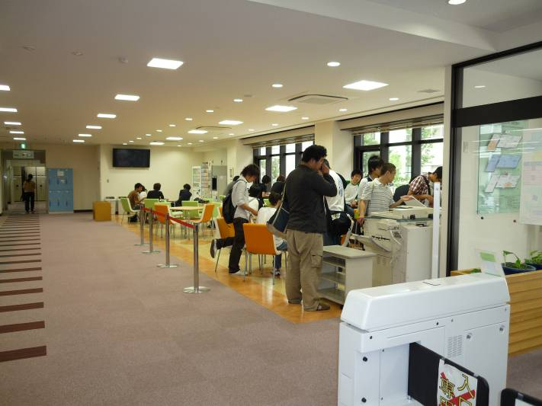
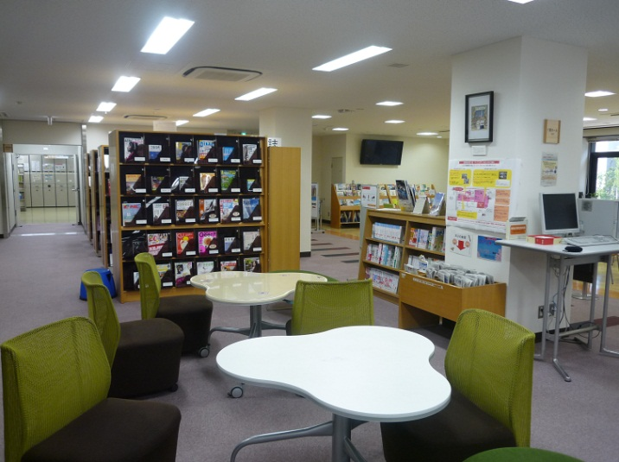
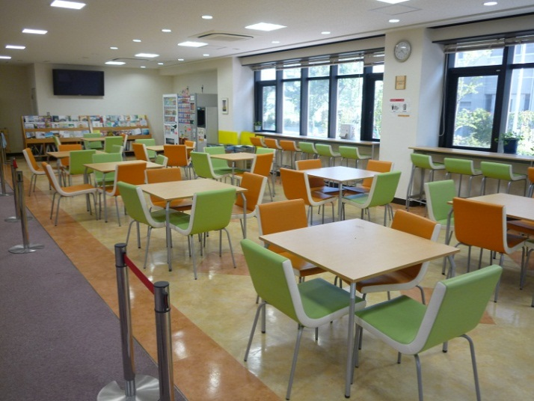
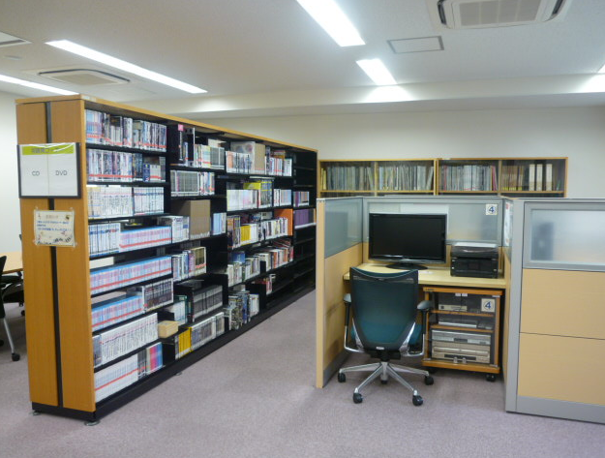
カフェテリアは玄関入ってすぐの場所
2012年1月，座席を32席→48席に拡充
2012年１月，カフェテリアのとなりに，
一般雑誌と新聞を読むコーナーを設置
１階グループワークコーナー奥に，
視聴覚コーナーと視聴覚資料を設置
Notes:
施設説明

Slide 10
人的支援について
人的支援（2009年6月～2012年１月までの状況）
学習サポートスタッフ → 人件費確保できず
学習支援室との連携 → 打診したが不調
ボランティアについて教員に相談
「ライブラリー・ワークショップ」誕生→読書推進活動
・施設面では「ラーニング・コモンズ」の要素は満たしている。
・人的支援や学内の学習支援機関との連携は不充分。
箱モノの「ラーニング・コモンズ」ではなく，
本来の意味での「ラーニング・コモンズ」にするために，
さらに模索
Notes:
ということで，施設的には，まずまず，ラーニング・コモンズの要件は満たしているということになります。
一方，先にお話ししたように，ラーニング・コモンズが，本来の意味でのラーニング・コモンズとして機能するためには，人的支援，あるいは学習支援機関との連携が必要になってきます。
リニューアル・オープン後，どのような人的支援が可能か，さまざまに検討した結果がこちらです。
まずは学習スタッフ・・・・（上記の説明）
というわけで，人的支援についてはさらに取り組みが必要ということで，活動をつづけました。

Slide 11
ラーニング・コモンズって・・・
ラーニング・コモンズ設置は図書館利用者増が 目的か？
大学図書館は何をするところか
－大学図書館に求められているものは？
大学の教育・研究にいかに資するか
大学の教育がどこに向かっているか
学士課程のパラダイムシフト→教育より学習を重視
ラーニング・コモンズは図書館が大学教育に関わる装置
Notes:
ラーニング・コモンズについて検討していく中で，これは「図書館」という狭い範囲で考えていくものではない，ということが分かってきました。
大学の中で，図書館が担う役割をしっかり認識してすすめる必要があるということです。

Slide 12
ラーニング・コモンズを 実質化するために

Slide 13
FDへの参加
FDへの参加の意義
ラーニング・コモンズが実質的な効果をあげるためには，学内の学習支援の文脈の中で活用される必要がある。
アクティブ・ラーニングへの転換
単位の実質化
徳島大学のFDの定義^{（3）}
本学の教育理念・教育目標を実現するための取組みであり，教職協働の下に学生の参画を得て，組織的な教育改善・改革を推進し，その妥当性・有効性を不断に検証することにより更なる改善を図る活動
Notes:
そこで，図書館が学習支援とか講義に関わるため，FDにも参加するようになりました。
これは，昨年１２月，三重大学に見学に行ったときに，長澤先生からご講義いただきまして，それがきっかけで学内のFDに関わるようになったという経緯があります。また，ラーニング・コモンズ関連の文献を調べている時に，先生方の授業改善に図書館が有効に使われている例を見まして，ここをアピールしていきたい，と考えたからでもあります。
で，図書館職員がFDに参加するにはどうしたらいいんだ，ということがありますが，これは，学内でFDを担当している先生にとりあえず声をかけてみる，ということです。実は図書館の職員はあまり学内の動きを知らない，という弱点があるのですが，長澤先生に，実践センターの香川先生を紹介され，またFDということで学内の情報に気を付けていたら「大学教育カンファレンス」というものが開催されていることを知ったため，２０１２年１月に開催された平成23年度 全学FD 大学教育カンファレンス in 徳島に参加しました。そこで，興味のある活動をされていた先生とお話しさせていただき，４月に学生FDの組織に加わることになりました。
また，この組織に関わることで，大学教育員会の情報が入るようになり，学内で問題になっていることを知る機会ともなりました。
情報収集ができる，というだけでもかなり有益です。

Slide 14
FDへの参加 ～FDを知る～
平成２３年度全学FD大学教育カンファレンスin徳島（2012/1/6）に参加，繋ぎcreateなどの学生団体を知る。
学生FD「TUGリンクス」への参加
TUGリンクスはその後活動停止，繋ぎcreateへ参加
繋ぎcreateとは，徳島大学内でピア・サポート活動を行う学生・教職員によって構成された自主的なチームで、その中に複数の企画チームが存在している。
FD委員会の下部組織的存在であり，活動費用は学長裁量経費により支弁されている。ただし，学生への報酬は無い。
図書館の業務としてではなく，個人として参加
これらの活動から，大学教育委員会の情報を得ることができ，学内でどんなことが問題になっているかを知る機会を得た

Slide 15
FDへの参加 ～イベント実施～
FD・SDセミナー「図書館を利用した学習支援」への登壇（2012/11/30）⁽⁴⁾
教員から，図書館で学習サポートを行ってみたいとの申し出があり，週１回ボランティアで試行的に開始
スタディレスキューWeeeeekの開催⁽⁵⁾
繋ぎcreateの企画により，後期試験前の2013/1/21〜25に実施
「図書館1階のラーニング・コモンズを利用して、学生が学習の疑問点やわからない所を教員に直接質問することで解決し、学習内容を定着させることができる相談窓口を提供するもの」
NHKの取材で，認知度が高まる。図書館内でも評価があがる。
常設できないか？→SSSへ
Notes:
実際にいくつかのイベントや活動をしていきました。

Slide 16
Study Support Space(SSS)
SSSとは
教員・大学院生が，図書館1階ピア・サポートルームで常設の学習支援を行う企画
2013年4月12日よりオープン
場所は，図書館で空き部屋となった事務室を流用
徳島大学附属図書館，全学共通教育センター，学務部教育企画室，学務部教育支援課が後援
SSS企画チーム（繋ぎcreate）による運営

Slide 17
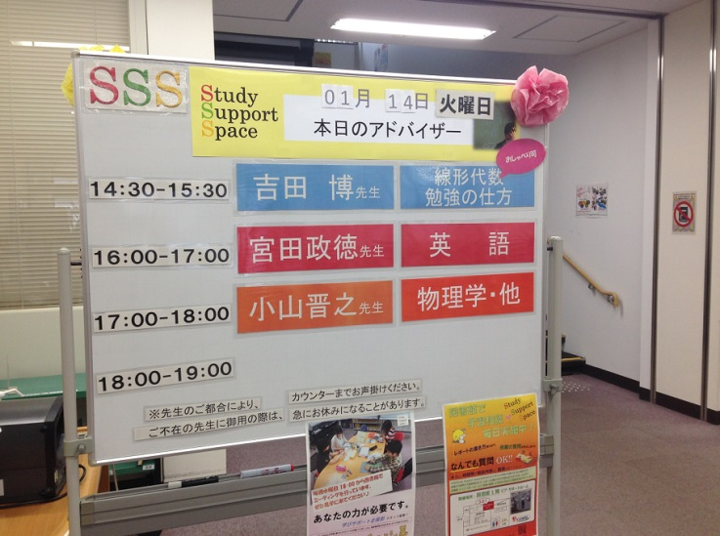
SSS企画チーム
チームの理念
大学生の日々の学習における躓きに対して，学習支援を行うとともに，学習をするために必要な基本知識・技能を習得する場や機会を創ることで，大学生の学習スタイルの向上，改善を行う。
スタッフ構成
学生3名、教員１名、職員２名（2014年1月現在）
スタッフの仕事
アドバイザーへの協力依頼，時間割の調整， 相談内容の記録・分析，SSSの広報活動
カウンター横に設置した
時間割表

Slide 19
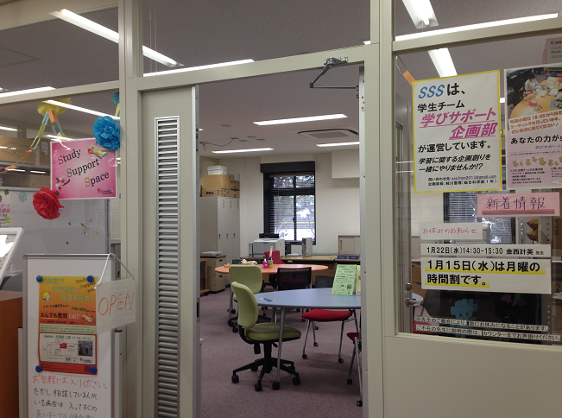
SSSの実績⁽⁶⁾
アドバイザーはすべてボランティアとして協力 教員12名、図書館職員１名，大学院生2名（2013年後期）
2013年4月～12月末まで平日に毎日実施 実施日数は131日
累計相談者数は314名（前期は210名）
※最終（2/7まで） 352名
対応科目は数学、物理、化学、生物、 英語、レポートの書き方、他
ピア・サポートルームの様子

Slide 20
SSS利用者の内訳（人）
集計期間：2013.4.12～2013.12.20
 | 総合科学部 | 工学部 | 医学部 | 歯学部 | 薬学部 | その他 | 不明 | 合計
1年 | 44 | 93 | 40 | 10 | 0 | 0 | 0 | 187
2年 | 22 | 17 | 0 | 0 | 0 | 0 | 2 | 41
3年 | 10 | 15 | 0 | 0 | 0 | 0 | 0 | 25
4年 | 6 | 9 | 1 | 0 | 0 | 0 | 0 | 16
院生 | 0 | 6 | 0 | 0 | 0 | 0 | 0 | 6
その他 | 1 | 0 | 0 | 1 | 0 | 5 | 1 | 8
不明 | 3 | 13 | 0 | 3 | 0 | 0 | 12 | 31
合計 | 86 | 153 | 41 | 14 | 0 | 5 | 15 | 314

Slide 21
学年別相談者の割合（％） 学部別相談者の割合（％）

Slide 22
相談内容の種類別の 学習相談のうち内容別の 割合（％） 割合（％）

Slide 23
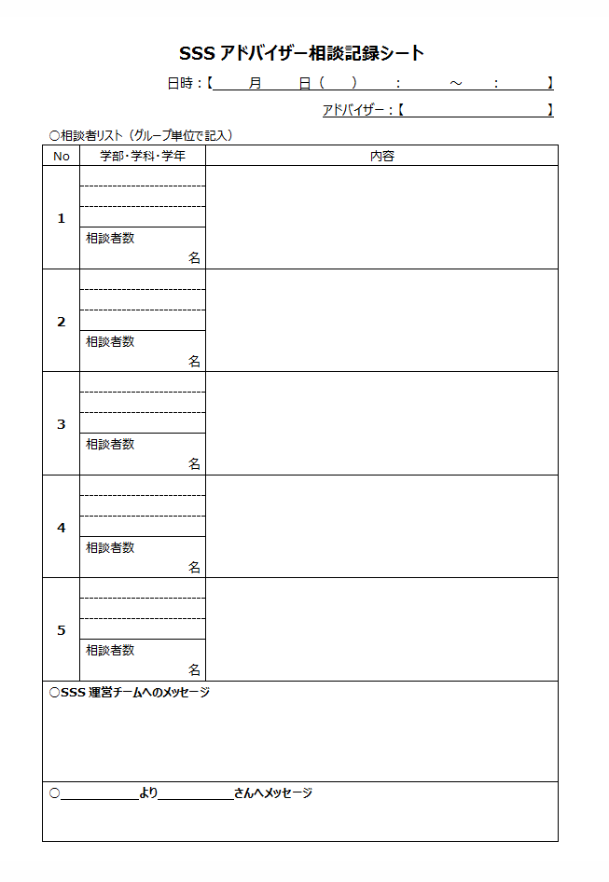
学習以外の相談のうち 内容別の割合（％）

Slide 24
SSSの評価
7月に，図書館アンケートの一環として調査
SSSの認知度，SSSで行ってほしい支援内容
8月に，アドバイザーに対してアンケート実施
SSSの改善点，学生の様子，学生にとっての意義，アドバイザーにとっての意義，広報活動，その他
11月に，SSSに対するアンケート実施
SSSの認知度，利用の有無，利用回数，相談内容，満足度，SSSへの要望

Slide 25
図書館アンケートの結果
対象：図書館利用者のみ
配布500，回収295（回収率59％）
認知度
SSS（Study Support Space）を知っていますか？また，利用したことはありますか？
 | 知っている | 知っているが利用したことはない | 知らない | 回答無 | 計
回答 | 19 | 137 | 98 | 18 | 272
 | 7.0% | 50.4% | 36.0% | 6.6% | 100.0%

Slide 26
図書館アンケートの結果
SSSで行ってほしい支援内容（複数回答可）
自由記述
SSSで行ってほしい支援内容は何ですか
 | レポートの書き方 | 大学での勉強の仕方 | 文献の探し方 | 数学 | 物理 | 化学 | 生物 | 統計 | 英語 | ドイツ語 | フランス語 | 中国語 | ＴＯＩＥＣ 対策 | 定期試験対策 | その他 | 計
回答 | 80 | 48 | 26 | 17 | 17 | 15 | 10 | 16 | 21 | 7 | 3 | 7 | 51 | 69 | 4 | 391
 | 20.5% | 12.3% | 6.6% | 4.3% | 4.3% | 3.8% | 2.6% | 4.1% | 5.4% | 1.8% | 0.8% | 1.8% | 13.0% | 17.6% | 1.0% | 100.0%
進路相談
卒論をかくにあたってのアドバイス
社会人も参加，有料で可，旅行，語学，開放実践センタ。
夜間の学生にはほぼ活用できないのが残念。
民間の外部の人向けのSSSなんかもあっても良いと思う。

Slide 27
アドバイザーへの アンケートの結果
SSSの改善点
設備や環境に関する改善の要望。設置場所やネットワーク環境など
広報
学生にとっての意義
気軽に相談できる場
教員との関係構築
意義はわからない（相談が少ない）
アドバイザーにとっての意義
学生の様子がわかる
授業改善につながる
他の授業の様子が分かる
学習に対する意識の向上（大学院生）
その他
安易な質問窓口にならないように。まずは自分で考えること。

Slide 28
SSSアンケート結果
アドバイザーが担当する授業，アドバイザーではない教員が担当する授業，および図書館でアンケート配布。 このうち，１～２年生を対象に分析。
分析に使用する学生アンケートの回答者の内訳（人）
 | 総合科学部 | 工学部 | 医学部 | 歯学部 | 薬学部 | 合計
1年 | 133 | 152 | 179 | 38 | 24 | 526
2年 | 16 | 32 | 0 | 1 | 5 | 54
合計 | 149 | 184 | 179 | 39 | 29 | 580

Slide 29
SSSアンケート結果
認知度 55.9％（324名）
SSSを知った経緯
利用率 11.1％（36名／324名）
リピーター率は61％
ポスター | 友人から | 図書館のHP | 図書館に訪れた時に | 授業中にアドバイザーから | その他
31.2％ | 7.2％ | 4.0% | 53.8% | 41.9% | 0.9%

Slide 30
SSSアンケート結果
満足度
SSSを利用して良かった点（自由記述）
良かった点 | 件数
気軽に相談できたこと | 8
説明がわかりやすかったこと | 6
アドバイザーとの関係ができたこと | 5
アドバイザーと幅広い話ができたこと | 3
アドバイザーが優しいこと | 3
疑問が解決できたこと | 3
その他 | 1

Slide 31
SSSアンケート結果
利用したことがないのは何故か？
 | SSSを知らない | 相談したいことがない | アドバイザーに話しかけにくい | 相談したい科目が時間割に入っていない | 時間が 合わない | 実施している部屋に入りにくい | その他
総合科学部 | 31.0 | 31.7 | 12.7 | 13.4 | 28.9 | 23.9 | 2.1
工学部 | 47.3 | 33.5 | 9.0 | 7.2 | 15.6 | 13.8 | 0.0
医学部 | 45.6 | 30.2 | 9.5 | 5.3 | 24.3 | 10.1 | 0.0
歯学部 | 34.2 | 31.6 | 10.5 | 7.9 | 31.6 | 10.5 | 0.0
薬学部 | 78.6 | 21.4 | 3.6 | 0.0 | 0.0 | 0.0 | 0.0
全体 | 43.2 | 31.3 | 9.9 | 7.9 | 22.1 | 14.3 | 0.6

Slide 32
アンケート結果から
認知度は約5～6割
理数系の相談が多い
利用者の満足度は高い
アドバイザーにとっても意義があると感じられている
リピーターが6割
実施してほしい支援として，「レポートの書き方」「定期試験対策」「TOEIC対策」「大学の勉強の仕方」が多く挙げられている。大学での学び方に戸惑っている様子がうかがえる。
利用しない理由として，知らない，時間が合わない，部屋に入りにくい，などが挙げられており，改善の余地がある。

Slide 33
学習支援のさらなる充実を 目指して

Slide 34
課題
認知度を上げる
時間割調整
学生アドバイザーの充実
ピア・サポートルームの改善
運営体制の安定化
図書館としての戦略の欠如
教員との連携
SSSを含む，
包括的な学習支援実施のために
Notes:
アクティブラーニングの仕掛けは図書館だけではできません。
SSSは学生との協働で，他の大学とは少し違う活動ができていると思いますが，それでも最初からFDプログラムとしてできていたらどうだろう？と考えることがあります。
もっとうまくできたかも知れませんし，あるいは学生にとってはやはり大学から押し付けられたものと思ったかも知れません。
どちらかはわかりませんが，図書館が関わる状況として，戦略やプランがないことが苦しかったのは確かです。
今後は全学的なプランのようなものが必要だと思っています。

Slide 35
課題解決に向けて
「徳島大学機能強化プラン」の策定⁽⁷⁾
教育機能改革の一つとして「図書館機能の強化」が挙げられている（⑦学生支援）
学生のピア・サポートについても，推進していく（③社会変革を可能とする創造性を育む教育への質的転換 ）
「図書館の改革の方針」の策定
図書館は「教育支援に軸足を置いた図書館へ転換する」
Notes:
「図書館の改革の方針」の策定
教学組織との連携強化
教育専門の副館長新設
図書館でのTA雇用
SSSの全学展開

Slide 36
目指すもの
図書館で学習支援を行うメリット
学生
いつものわかりやすい場所で支援を受けることが出来る。
他の学生の学習の様子が見え，モチベーションが上がる。
学習に必要な文献がある。
教員
図書館職員がサポートに加わることで，業務分担ができる。
学生にとっては，職員は教員よりもハードルが低い存在・・・？
新しいタイプの授業ができる可能性がある。
今，困っている問題を解決する，ということのみではなく，アクティブ・ラーニングを推進する仕掛けを作る
Notes:
全学的なプランができた先で，何を目指すかということですが，どんな学生を育てたいのか，どんな教育を行っていきたいのか，という思いを共有し，アクティブ・ラーニングを推進する仕掛けを作って行けたらと考えています。
図書館と先生が協力すれば，もっと良いものができると思っています。
新たに何かを作る，というよりも既存の学内の資源を有効に使う，ということです。
人のネットワークを使うことで，多大な資金を使わずできることがあります。ネットワークを組み替えるだけでも発揮できる力があると思っています。
そうやって人が繋がってできることは，自分の事となり，各人が強くコミットして取り組むようにもなると思います。

Slide 37
大学教育の中で 図書館が多くの“知”と出会い 促進する場となること 大学教育のファシリテーターに
＝
Notes:
図書館はそのネットワークの緩衝材になりえるのではないかと考えています。
多くの学部と多くの学生，先生が行きかう場だからです。そうやって，教育を楽しく促進する場，ファシリテーターになれればと考えています。

Slide 38
参考文献
（1）科学技術・学術審議会 学術分科会 研究環境基盤部会 学術情報基盤作業部会「大学図書館の整備について
（審議のまとめ）－変革する大学にあって求められる大学図書館像－」2010.12
http://www.mext.go.jp/b_menu/shingi/gijyutu/gijyutu4/toushin/1301602.htm （参照 2014-1-10）
（2）徳島大学附属図書館報告メールマガジンすだち「徳島大学附属図書館本館1階が「ラーニング・コモンズ」に生まれ
変わりました！」No.84, 2012.01.20，http://www.lib.tokushima-u.ac.jp/m-mag/back/084/index.html
（参照 2014-1-10）
（3）徳島大学FDの定義 http://www.cue.tokushima-u.ac.jp/fd/category/0000683.html （参照 2012-11-12）
（4）徳島大学附属図書館報告メールマガジンすだち「FD・SDセミナー「図書館を利用した学習支援」で発表しました」
No.95，2012.12.17，http://www.lib.tokushima-u.ac.jp/m-mag/back/095/95-6.html （参照 2014-1-10）
（5）徳島大学附属図書館報告メールマガジンすだち「「スタディーレスキューWeeeeeK」を開催しました」No.97，
2013.2.19， http://www.lib.tokushima-u.ac.jp/m-mag/back/097/97-8.html （参照 2014-1-10）
（6）吉田博ほか「大学図書館で実施する学習支援の成果と課題ーStudy support Spaceの実践からー」大学教育研究
ジャーナル11号掲載予定
（7）徳島大学機能強化プラン http://www.tokushima-u.ac.jp/ （参照 2014-1-10）

